Slide 1
실습 1
pcce 1,2,3번
백준 step1

Slide 2
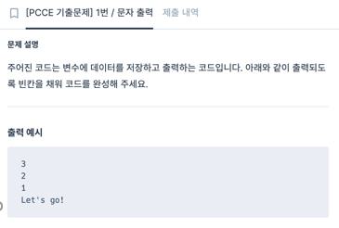
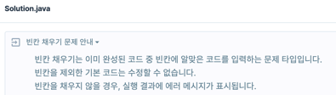
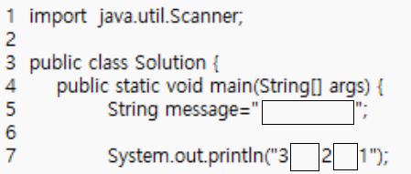

Slide 3
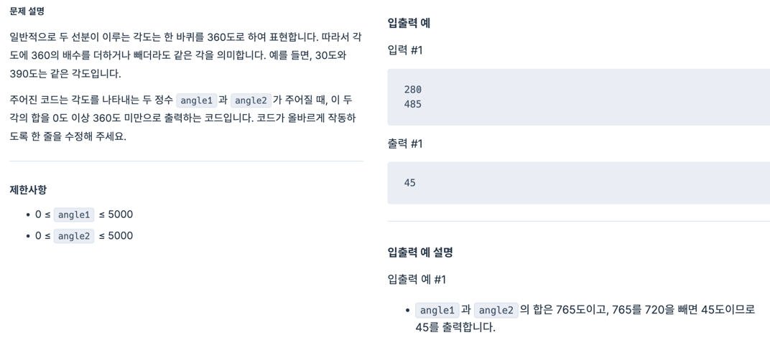
PCCE 기출문제 2번/ 각도 합치기

Slide 4
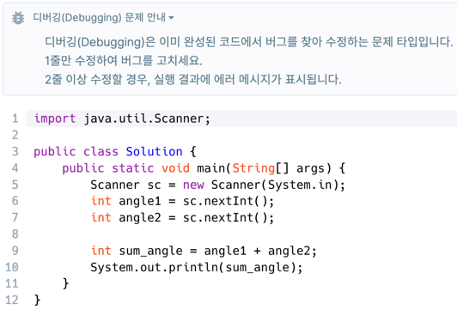
PCCE 기출문제 2번/ 각도 합치기

Slide 5
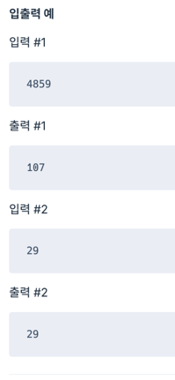
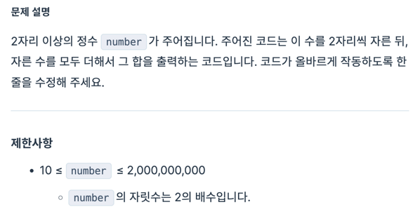
PCCE 기출문제 3번/ 수 나누기

Slide 6
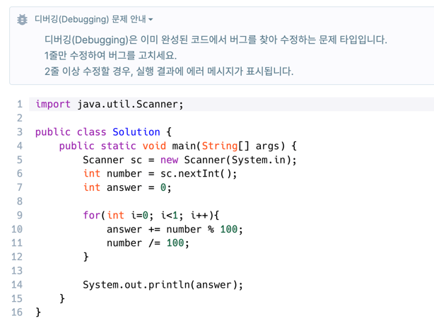
PCCE 기출문제 3번/ 수 나누기

Slide 7
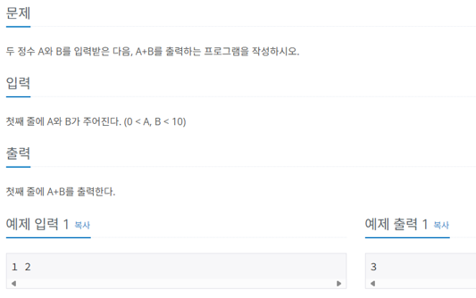
백준 1단계 3번/ 두수를 입력 받고 합을 출력하는 문제
import문 사용해야 함! Scanner 사용, 입력된 정수 읽어 오기 위한 nextInt 사용

Slide 8
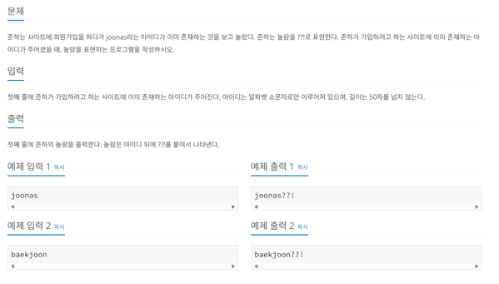
백준 1단계 7번/ 입출력을 응용하는 문제
알고리즘 : 입력 받은 문자열에 ??!라는 문자열 덧붙여 출력,
자바에서 문자열 연산이나 String 타입의 출력연산이 매우 쉬움

Slide 9
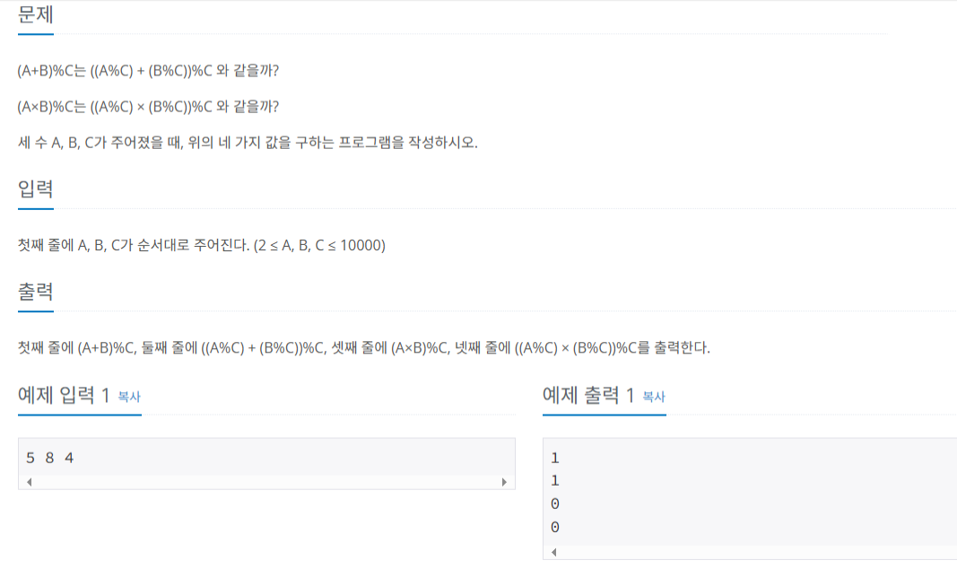
백준 1단계 9번/ 나머지

Slide 10
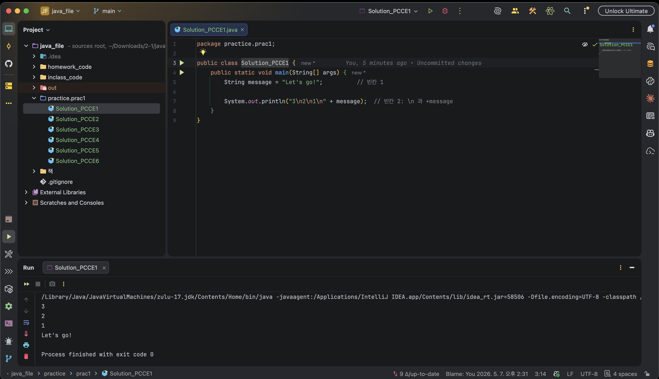
문제 1번

Slide 11
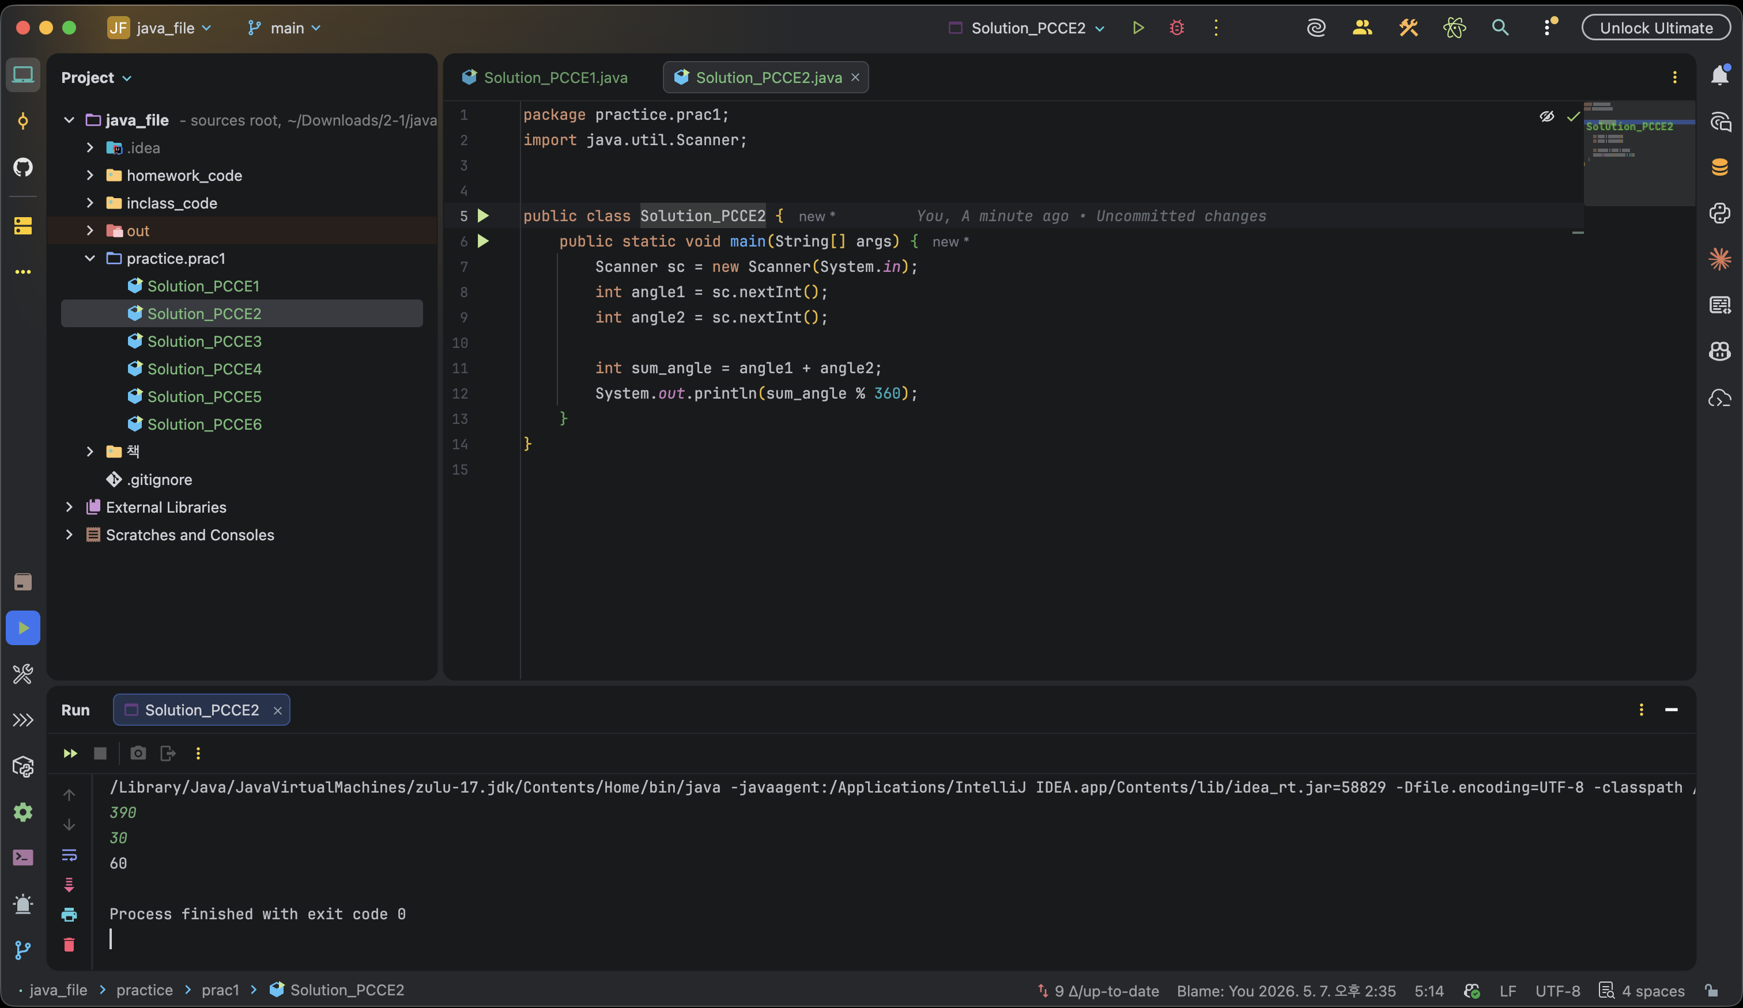
문제 2번

Slide 12
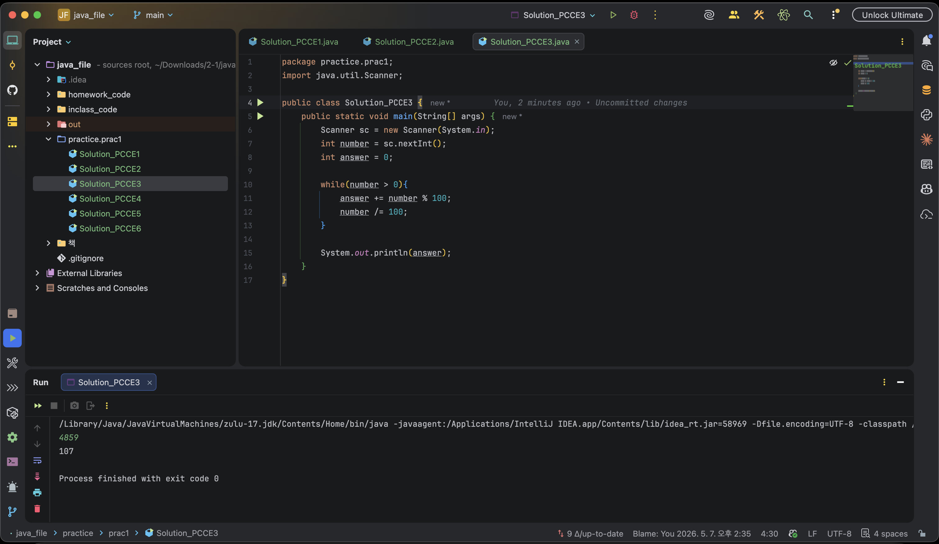
문제 3번

Slide 13
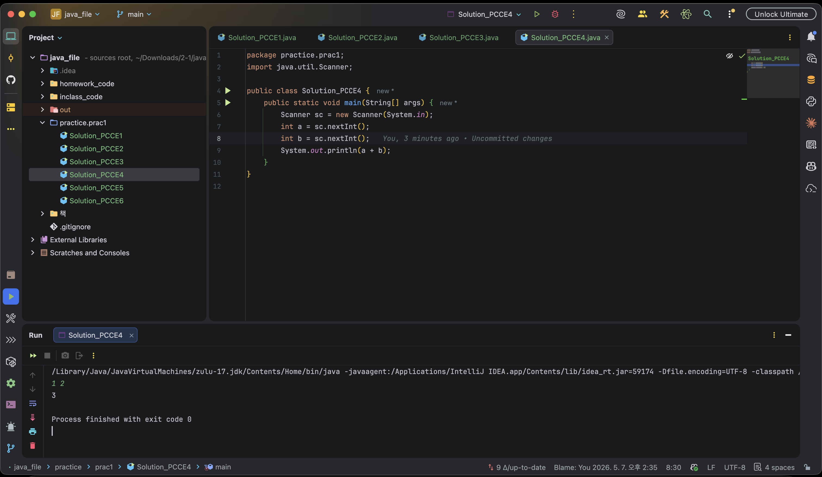
문제 4번

Slide 14
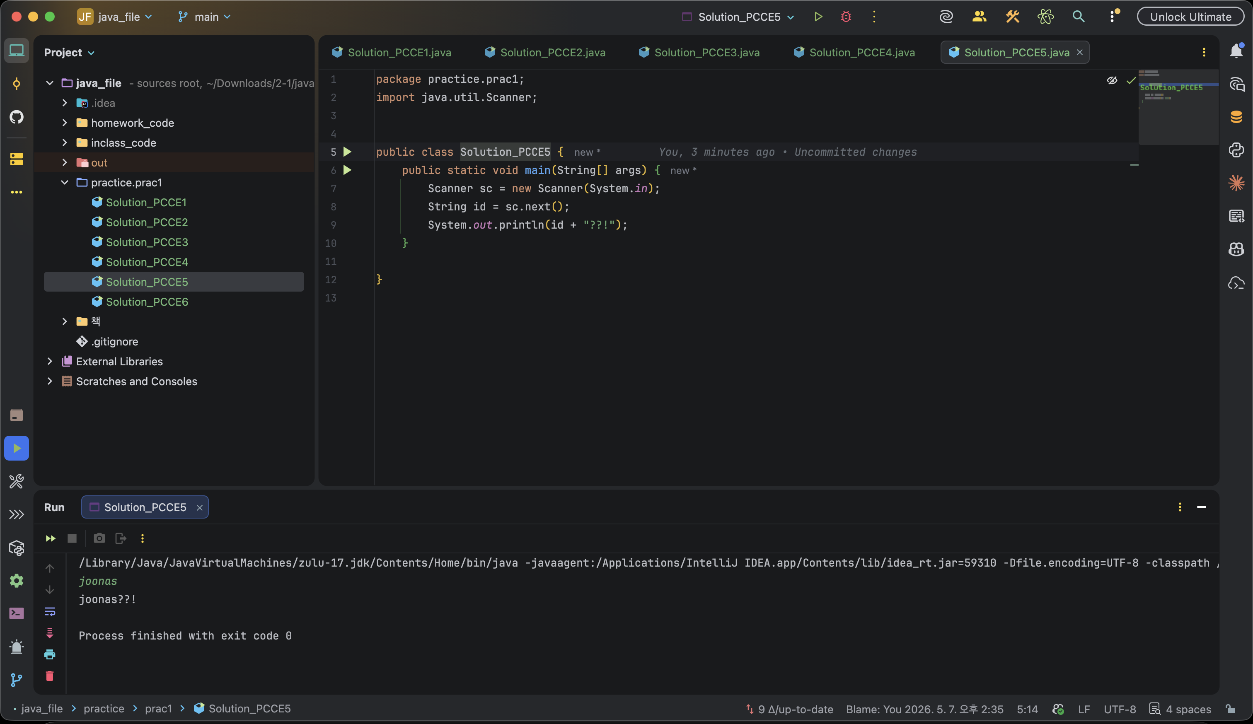
문제 5번

Slide 15
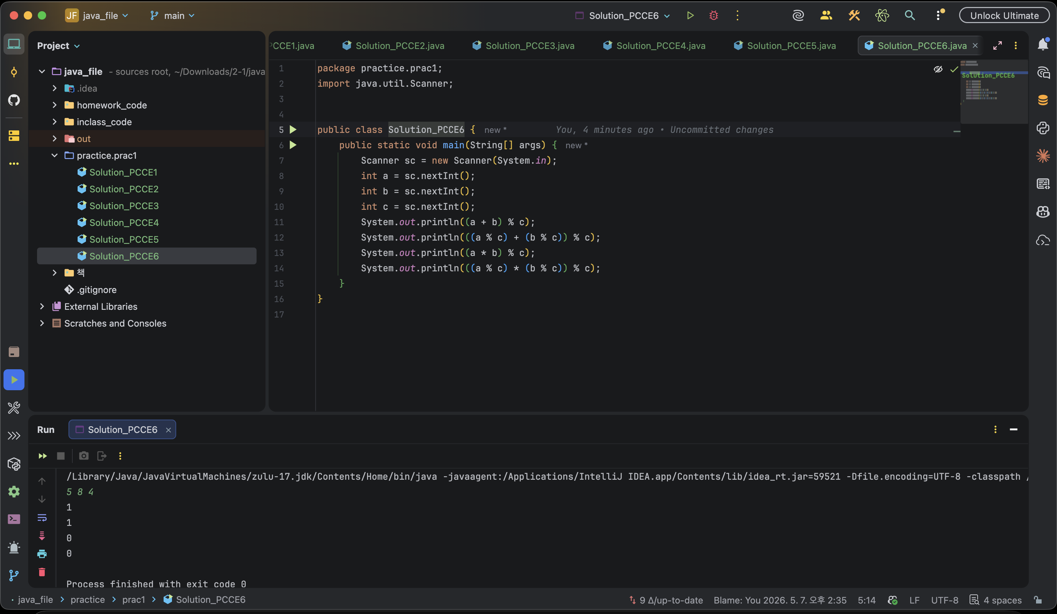
문제 6번

